Slide 1
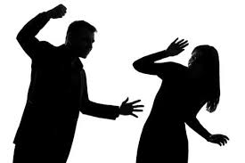
Violencia

Slide 2
Vivimos en una sociedad en donde se
enseña a las mujeres a cuidarse de no
ser violadas, en lugar de enseñar a los
hombres a no agredir, violar, ni
maltratar.

Slide 3
¿Qué es la violencia?
La violencia es aquella situación en la
que alguien con más poder abusa de
otra con menos poder, ya sea hombre o
mujer o viceversa.

Slide 4
Es cuando ocurren formas de abuso en las
relaciones que se presenten, entre los
miembros de una familia, sean estos: física,
psicológica o emocional, verbal, sexual.

Slide 5
Se puede decir que: la violencia
es aquel daño que puede ser de acción o
por negligencia y se da en un contexto de
desequilibrio de poder.
La violencia es un acto o acción ya sea que
se presente una vez o que se repita durante
varias ocasiones, produciendo daños
irreversibles.

Slide 6
¿Quiénes sufren la violencia?
Todo aquel individuo que sea objeto de
agresión física, psicológica o emocional,
verbal, sexual.
Pueden ser mujeres, hombres, adultos
mayores, niños, niñas, sin importar edad,
género o estatus social.

Slide 7
Mitos
El problema de violencia familiar es muy
exagerado.
Es natural pelear entre cónyuges.
No existen violencias conyugales.
Tanto los hombres como las mujeres
maltratados son masoquistas.

Slide 8
En los adultos mayores no existe violencia
familiar.
Es normal las peleas y los insultos entre
niños, niñas, jóvenes y compañeros.
Ningún individuo sufre desigualdades.

Slide 9
Tipos de violencia

Slide 11
Violencia Verbal
La violencia verbal es aquel que implica la
presencia de comunicación tanto
conversada como a través de mensajes
escritos.
El modo en la que se comunican dichas
palabras también puede transmitir
agresividad.

Slide 12
Este tipo de violencia se demuestra a través
de la manera de hablar, por el tono de voz,
por medio de insultos, los gritos que es un
modo de humillación, haciendo
descalificativos personales, o palabras
hirientes, entre otras.
La violencia verbal no deja huella como si lo
deja la violencia física

Slide 13
Pero deja heridas y huellas en el alma que
no se observan a simple vista, sólo la
víctima es quien y las carga.
Causan efectos muy fuertes en las víctimas
como: la desvalorización de la autoestima,
puesto que la imagen que tiene de sí misma
se distorsiona a través de los mensajes.

Slide 14
Aumenta la infelicidad personal en relación con ese vínculo afectivo.

Slide 15
Violencia psicológica o emocional
El concepto de violencia psicológica es un
concepto social que se utiliza para hacer
referencia al fenómeno mediante el cual
una o más personas agreden de manera
verbal a otra u otras personas.

Slide 16
Estableciendo algún tipo de daño a nivel
psicológico y emocional en las personas
agredidas y sin que inmiscuya el contacto
físico de ningún tipo, o sea, la agresión es
solamente por la vía verbal sin intervención
de los golpes físicos.

Slide 17
Es una es una manera de maltrato que se
manifiesta con:
gritos, insultos, amenazas, prohibiciones,
intimidación, indiferencia, ignorancia,
abandono afectivo, celos enfermizos,
humillaciones, descalificaciones, chantajes,
manipulación, entre otros.

Slide 18
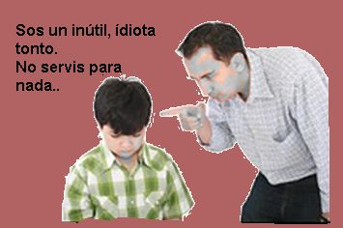

Slide 19
Violencia física
Es aquella acción que haga daño no
accidental a un individuo, empleando la
fuerza física u otra clase de armamento
como un objeto que pueda causar una
lesión , ya sea internas externas o ambas.

Slide 20
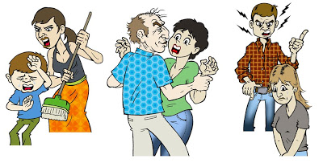
La violencia física puede ocasionarse en
cualquier ámbito donde se desenvuelva el
ser humano.

Slide 21
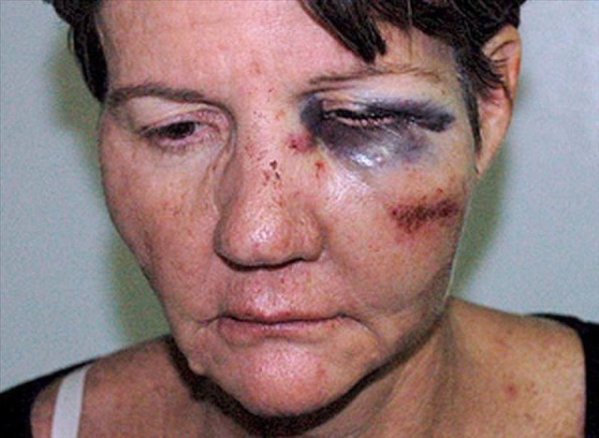
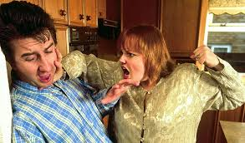
La violencia física tiene por objetivo herir o matar

Slide 22
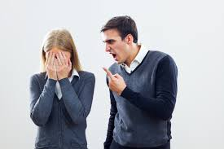
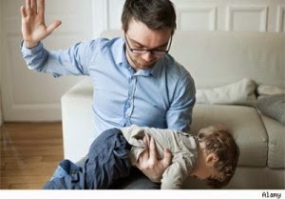
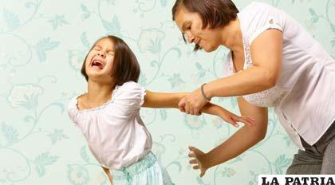
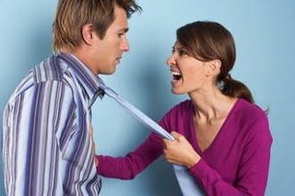
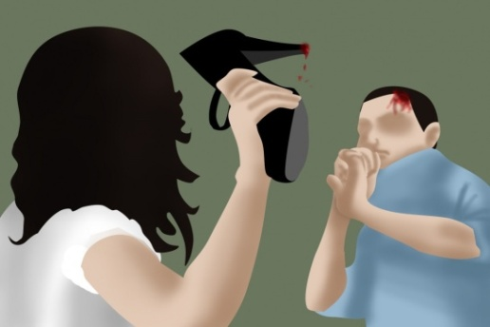
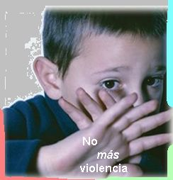
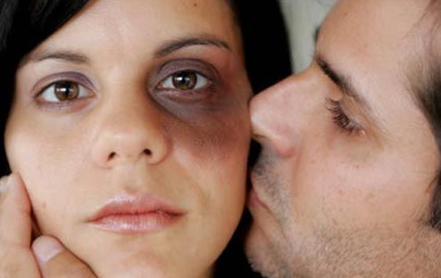
Manifestaciones de violencia

Slide 23
Después de todas estás agresiones o
manifestaciones de violencias, se presenta
un ciclo que involucra tanto al agresor
como a la victima, llamado el Ciclo de
violencia.
El cual si no se detiene a tiempo el
problema se acrecienta y se agravará más.

Slide 24
Etapas que comprende el ciclo de violencia.
Las etapas, que comprende el ciclo de
Violencia son cinco:
Etapa primera donde el agresor da aspecto
de estar en calma.
Etapa segunda conocida como acumulación
de tensiones.

Slide 25
Etapa tercera conocida como de explosión violenta.
Etapa cuarta denominada arrepentimiento.
Última etapa llamada reconciliación.

Slide 27
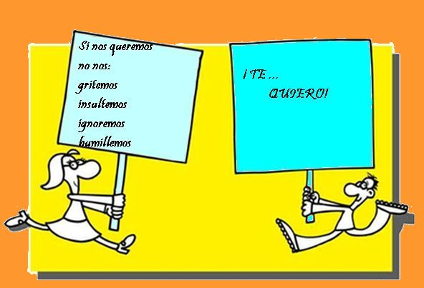

Slide 28
Un hombre con mucho amor por la
humanidad dijo: “La espiral de la violencia
sólo la frena el milagro del perdón.” Juan Pablo II

